Slide 1
Универсальное принятие (UA) доменных имен и адресов электронной почты
[Имя докладчика] / Заседание «День UA» по повышению осведомленности / [день, месяц] 2025

Slide 2
Мы живем в многоязычном мире!
Во мире используется множество языков. Английский занимает третье место по числу носителей языка в мире после китайского и испанского языков. На английском языке представлено 52% всего контента в интернете, и этот процент снижается.
Язык | Докладчики
китайский | 1 346 000 000
испанский | 485 063 960
английский | 379 682 200
арабский | 373 000 000
хинди | 344 650 870
португальский | 236 266 650
бенгальский | 233 808 880
русский | 146 954 150
Источник: https://www.statista.com/statistics/262946/most-common-languages-on-the-internet/
Источник
https://www.britannica.com/topic/languages-by-number-of-native-speakers-2228882

Slide 3
Многоязычие – ключ к цифровой инклюзивности
Языковое разнообразие интернета вносит весомый вклад в создание общества, основанного на знаниях, преодолевая цифровой разрыв
В 2003 году один из ключевых принципов Женевской декларации ВВУИО, что в 2005 году привело к принятию обязательства «по обеспечению многоязычия интернета» в Тунисской программе ВВУИО.
Содействовать введению многоязычия в доменные имена и адреса электронной почты путем реализации программ и усиления сотрудничества для их повсеместного развертывания.
ЮНЕСКО в своих рекомендациях 2003 года о многоязычии и всеобщем доступе к киберпространству предложила уменьшить языковые барьеры в интернете путем обеспечения доступа к контенту, наращивания потенциала, разработки национальной политики, а также совместных исследований и разработок и адаптации на местах технологий с своих рекомендациях широкими многоязычными возможностями.
Совсем недавно в Глобальном цифровом договоре было предложено сделать цифровые технологии более доступными и недорогими для всех, в том числе на разных языках и в разных форматах.

Slide 4
Система доменных имен и ICANN
Доменное имя — это уникальное имя, составляющее основу URL (унифицированных адресов ресурсов), которое используется людьми для поиска ресурсов в интернете (например, веб-страниц, серверов электронной почты, изображений и видеороликов).
Доменное имя указывает на конкретный адрес в интернете, принадлежащий юридическому лицу (компании, организации, учреждению) или физическому лицу.
Каждое устройство, подключенное к интернету, имеет уникальный IP-адрес. Например, IP-адрес доменного имени icann.org: 192.0.43.7.
В совокупности доменные имена и адреса интернет-протокола (IP-адреса) помогают перемещаться по интернету.
Интернет-корпорация по присвоению имен и номеров (ICANN) способствует координации и поддержке этих уникальных идентификаторов по всему миру. Миссия ICANN — обеспечение стабильного, безопасного и единого глобального интернета.

Slide 5
Развитие доменов верхнего уровня (TLD) и DNS
В прошлом домены верхнего уровня (TLD) в основном состояли из двух или трех букв латинского алфавита от a до z (например, .com, .org).
Развитие системы DNS привело к созданию более современных и длинных TLD. В настоящее время существует около 1200 новых gTLD, которые представляют бренды, сообщества и географические регионы (например, .photography, .london).
В состав этих новых TLD также входят интернационализированные доменные имена (IDN-домены) на местных языках и алфавитах, например «.例子» и «مثال.» (слово «пример» на китайском и арабском языках).
Другие метки в доменном имени также могут быть интернационализированы, что позволяет использовать доменное имя полностью на местном языке и алфавите. IDN-домены отделены от контента в интернете, который также может быть многоязычным.
Следующий раунд приема заявок на gTLD приведет к дальнейшему расширению DNS и предоставит новые возможности очередному миллиарду пользователей, ожидающих доступа к более многоязычному и инклюзивному интернету на своем родном языке или алфавите.

Slide 6
Национальные IDN-домены верхнего уровня
Всего существует 61 IDN-домен ccTLD, делегированный для 42 стран и территорий.
Հայ البحرين বাংলা бел бг 中国 中國 مصر გე ελ ישראל भारत ભારત இந்தியா ഭാരതം 한국 ລາວ мкд
Полный список представлен здесь: https://www.icann.org/resources/pages/fast-track-2012-02-25-en.

Slide 7
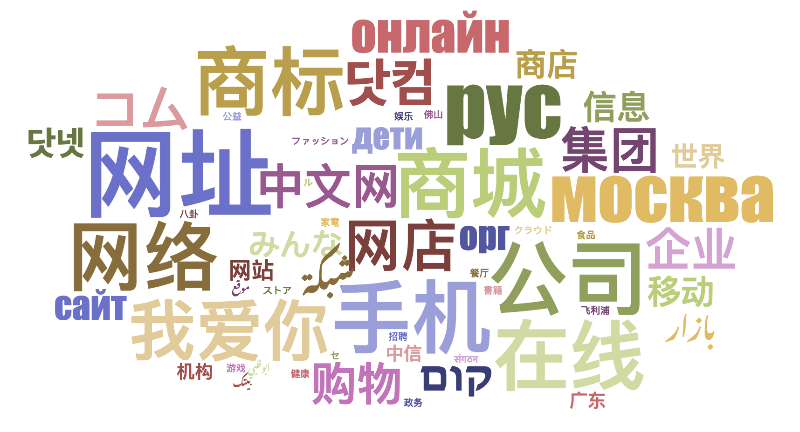
IDN-домены общего пользования верхнего уровня (gTLD)
Делегированы 90 IDN-доменов gTLD.

Slide 8
Развитие адресов электронной почты
Первоначально адреса электронной почты на местных языках и алфавитах также были недоступны.
Интернационализация адреса электронной почты (EAI) устраняет это ограничение и позволяет использовать такие адреса.
Интернационализированные адреса электронной почты не связаны с текстом в теле письма.

Slide 9
Примеры IDN-доменов
համընդհանուր-ընկալում-թեստ.հայ
ଯୁନିଭରସାଲ-ଏକସେପ୍ଟନ୍ସ-ଟେଷ୍ଟ.ଭାରତ
უნივერსალური-თავსობადობის-ტესტი.გე
다국어도메인이용환경테스트.한국
സാർവത്രിക-സ്വീകാര്യതാ-പരിശോധന.ഭാരതം
تجربة-القبول-الشامل.موريتانيا
армянский
ория
грузинский
корейский
малаялам
арабский

Slide 10
Примеры интернационализированных адресов электронной почты
Էլփոստ-թեստ@համընդհանուր-ընկալում-թեստ.հայ
电子邮件测试@普遍适用测试.我爱你
ईमेल-परीक्षण@सार्वभौमिक-स्वीकृति-परीक्षण.संगठन
تجربة-بريد-الكتروني@تجربة-القبول-الشامل.موريتانيا
ηλεκτρονικό-μήνυμα-δοκιμή@καθολική-αποδοχή-δοκιμή.ευ
மின்னஞ்சல்-சோதனை@பொது-ஏற்பு-சோதனை.சிங்கப்பூர்
армянский
китайский
деванагари
арабский
греческий
тамильский

Slide 11
Проблема
IDN-домены позволяют сообществам регистрировать и использовать многоязычные доменные имена и адреса электронной почты, что способствует расширению цифровой инклюзивности.
Но при этом существуют проблемы с их универсальным принятием, например действующий адрес электронной почты отклоняется формой на сайте и отображается некорректно — слева направо, а не справа налево:

Slide 12
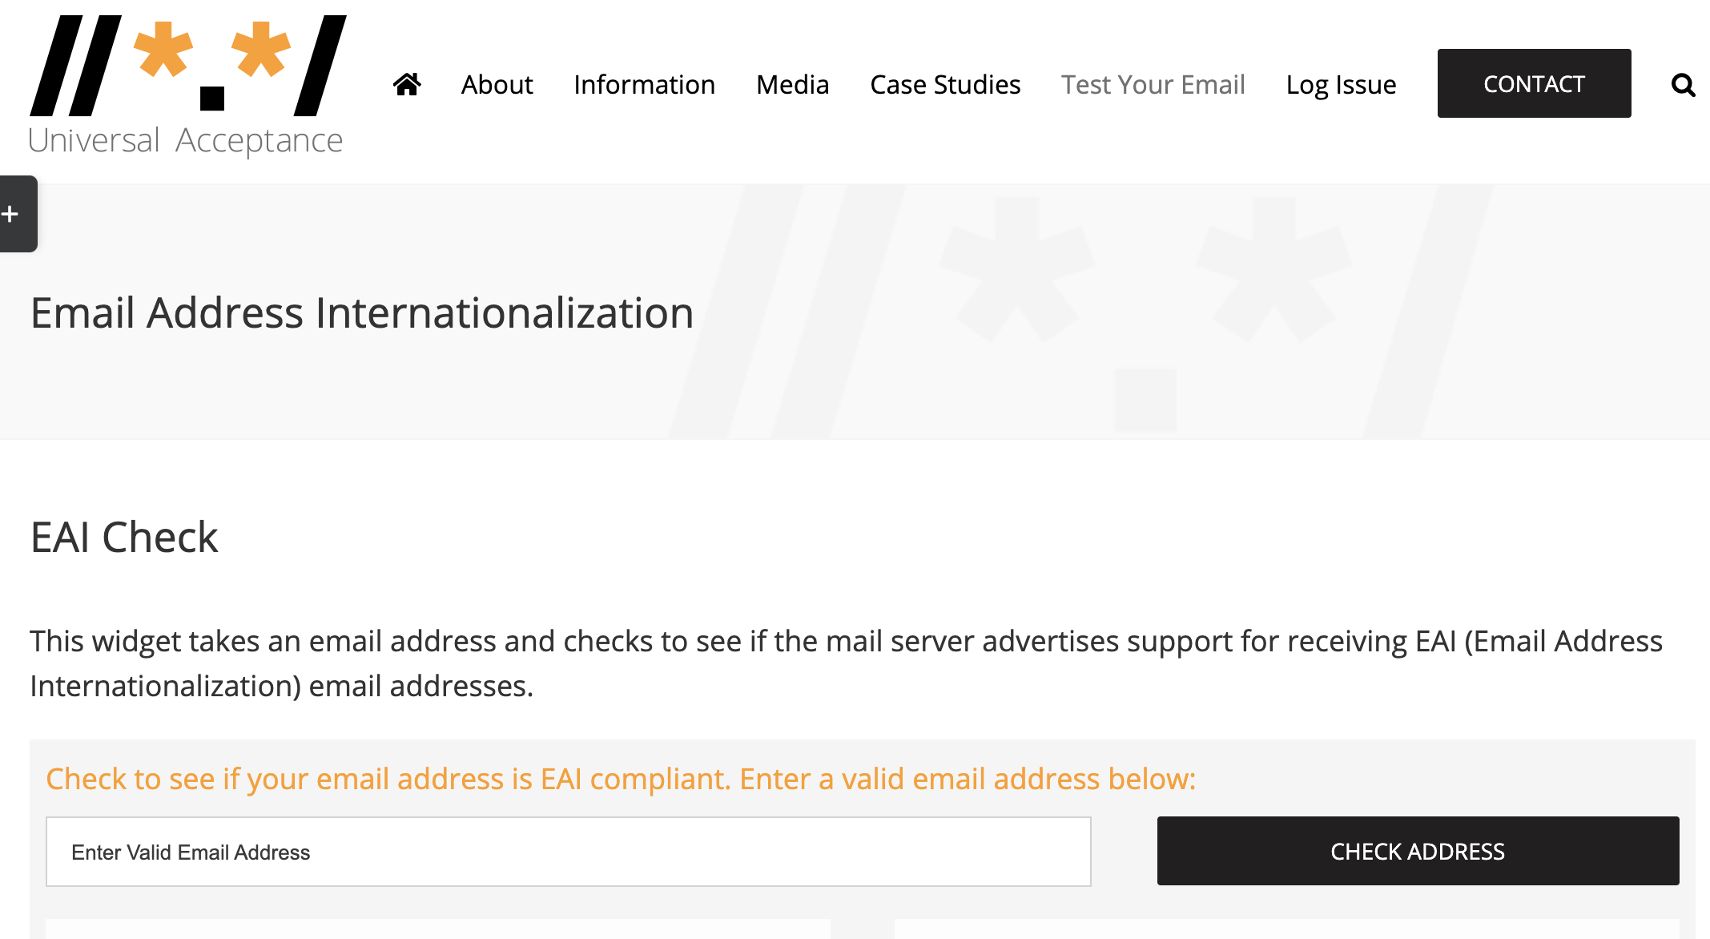
Поддерживает ли EAI ваш сервер электронной почты?
Введите свой адрес электронной почты и проверьте здесь: https://uasg.tech/eai-check/

Slide 13
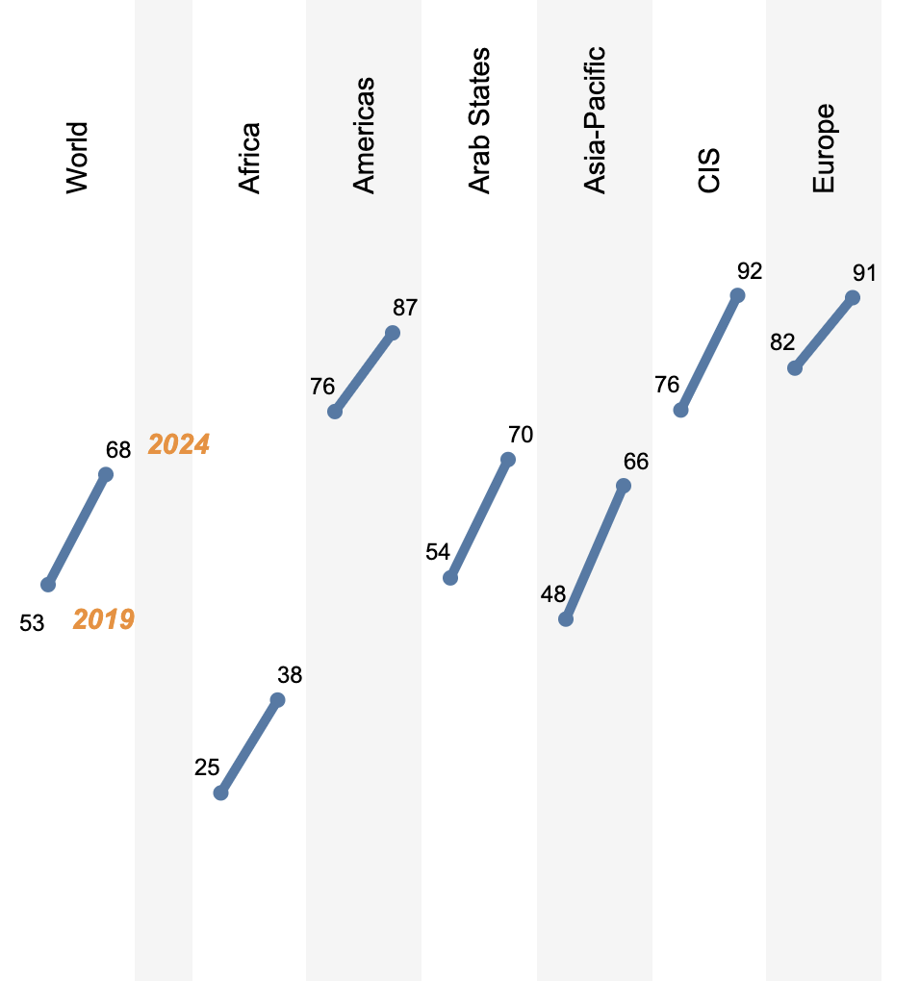
Цифровая инклюзивность – перспективы
5,5 млрд
интернет-пользователей во всем мире
68%
интернет-пользователей
Остальные 32 % населения Земли, ~2,6 миллиарда человек, все еще не подключены к интернету; в основном это жители Азии и Африки (см. процентный рост).
Многие из тех, кто уже работает в сети, и большинство тех, кто только собирается войти в нее, общаются на родном языке.
Источник: https://www.itu.int/itu-d/reports/statistics/2024/11/10/ff24-internet-use/

Slide 14
Что такое универсальное принятие (UA)?
Несмотря на развитие DNS, во многих программных приложениях используются устаревшие способы проверки допустимости доменных имен и адресов электронной почты.
Кроме того, не все онлайн-порталы готовы к открытию учетной записи пользователя с соответствующим адресом электронной почты, в результате чего многие люди не могут перемещаться по интернету, используя свой язык и выбранную онлайн-идентичность.
UA считается передовой практикой обеспечения технического соответствия и решает эти проблемы, гарантируя, что все допустимые доменные имена и адреса электронной почты, независимо от алфавита, языка или количества символов, могут равным образом использоваться всеми подключенными к интернету приложениями, устройствами и системами.
Универсальное принятие позволит каждому при использовании интернета и общении через интернет выбирать доменное имя и адрес электронной почты, наилучшим образом соответствующие их интересам, работе, культуре, языку и алфавиту.

Slide 15
Цель и результаты UA
Цель
Все действительные доменные имена и адреса электронной почты работают во всех программных приложениях.
Результаты
Стимулирование потребительского выбора, рост конкуренции и предоставление более широкого доступа конечным пользователям.

Slide 16
В чем важность универсального принятия?
UA также может помочь в следующих областях:
Поддержка разнообразного, поликультурного и многоязычного интернета.
Повышение доверия и свободы самовыражения.
Обеспечение роста конкуренции, инноваций и потребительского выбора.
Создание социальных и деловых возможностей.
Новые карьерные возможности для разработчиков и системных администраторов.
Помощь правительствам и политикам в их коммуникациях с гражданами.

Slide 17
Обеспечение готовности приложений к универсальному принятию
Поддержка всех допустимых доменных имен и адресов электронной почты:
Принятие: пользователь может вводить в текстовое поле символы своего местного алфавита.
Проверка: программное обеспечение принимает такие символы и распознает их как действительные.
Процесс: система выполняет с символами необходимые операции.
Хранение: текст может храниться в базе данных без каких-либо повреждений.
Отображение: при извлечении из базы данных информация отображается корректно.
Принятие
Проверка
Процесс
Хранение
Отображение

Slide 18
Работа по обеспечению готовности к универсальному принятию
Сообщество ICANN создало Группу управления по универсальному принятию (UASG) для продвижения готовности к универсальному принятию по всему миру.
ICANN активно способствует UA и оказывает финансовую поддержку UASG.
В своей работе по обеспечению готовности к универсальному принятию UASG и ICANN используют следующие средства:
Организация информирования для повышения осведомленности о проблемах UA.
Проведение углубленных исследований для выявления технических недостатков.
Поиск решений для устранения этих технических недостатков.
Отправка отчетов об ошибках разработчикам соответствующих инструментов, систем и приложений.
Разработка и проведение технического обучения в области решений по поддержке готовности к универсальному принятию.
Подробности: https://uasg.tech и https://icann.org/ua.

Slide 19
Какую роль играете в этом вы: Бизнес
Многие предприятия упускают прибыль, не обновляя свои системы и не обеспечивая их готовность к универсальному принятию, а это позволило бы получить миллиардные доходы от еще не охваченных клиентов.
Исследование UASG за 2017 год показало, что по скромным оценкам обеспечение универсального принятия доменных имен представляет собой возможность на 9,8 миллиардов долларов или более.
Предприятиям, в которых действуют стандарты UA, будет проще наладить контакт с растущей глобальной аудиторией и получить максимальный доход за счет нынешнего населения интернета и будущего миллиарда пользователей.
Организуйте внутреннюю работу и оцените, соответствуют ли системы вашего бизнеса стандартам UA.
Обновите свои собственные ИТ-системы, чтобы они были готовы к UA.
Поощряйте участие своих сотрудников в обсуждениях местного уровня, касающихся UA.
Повысьте осведомленность партнерских организаций и компаний об универсальном принятии, чтобы они обновили свои системы до текущих глобальных стандартов.

Slide 20
Какую роль играете в этом вы: Правительство
Готовность к универсальному принятию может способствовать контактам правительств и политиков со своими гражданами.
Оцените возможность включения требований к UA в государственные регламенты закупочной деятельности.
Обратитесь к государственным ведомствам, которые оказывают гражданам услуги электронного правительства, и предложите им внедрить методы UA для обеспечения цифровой инклюзивности.
Координируйте свои действия с регистратурами национальных доменов и делегатами Правительственного консультативного комитета (GAC) ICANN для участия в мероприятиях, связанных с UA, и повышения их результативности.

Slide 21
Какую роль играете в этом вы: Гражданское общество
Поощряйте участие вашего сообщества в местных и региональных мероприятиях, связанных с UA, содействие координации и поддержке таких мероприятий.
Подготовьте собственные системы к универсальному принятию для расширения цифровой инклюзивности.
Поощряйте исследования в области инклюзивности и доступа, которые укрепляют принципы универсального принятия.
Повысьте осведомленность партнерских организаций и компаний об универсальном принятии, чтобы они обновили свои системы до текущих глобальных стандартов.

Slide 22
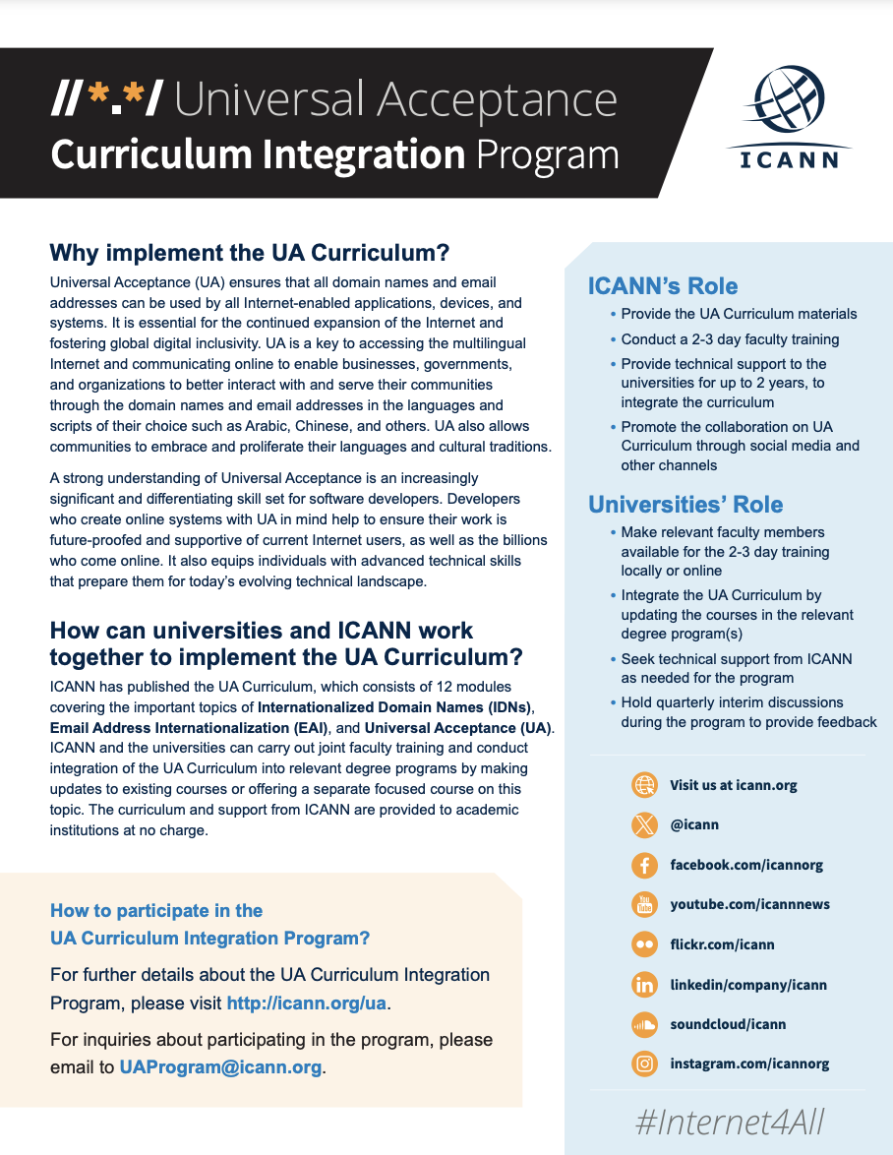
Какую роль играете в этом вы: Сектор науки и образования
Модернизируйте системы электронной почты для поддержки EAI.
Обновляйте учебные программы по информационным технологиям, включив в них преподавание и изучение IDN, UA и программного обеспечения на основе концепций интернационализации.
См. программу интеграции учебных планов UA ICANN
Обучайте преподавателей и студентов применению методов UA при разработке программного обеспечения.
Повышайте осведомленность о проблемах и решениях UA в местном техническом сообществе.

Slide 23
Какую роль играете в этом вы: Техническое сообщество
Проводите учебные мероприятия и тренинги, которые позволят разработчикам программного обеспечения и руководителям проектов решать вопросы, связанные с UA.
Тестируйте и устраняйте проблемы, связанные с UA, в ваших собственных продуктах и услугах.
Тестируйте доменные имена и адреса электронной почты в UASG 004.
Сообщайте об ошибках, связанных с UA, найденных в других продуктах и услугах.
Принятие
Проверка
Процесс
Хранение
Отображение

Slide 24
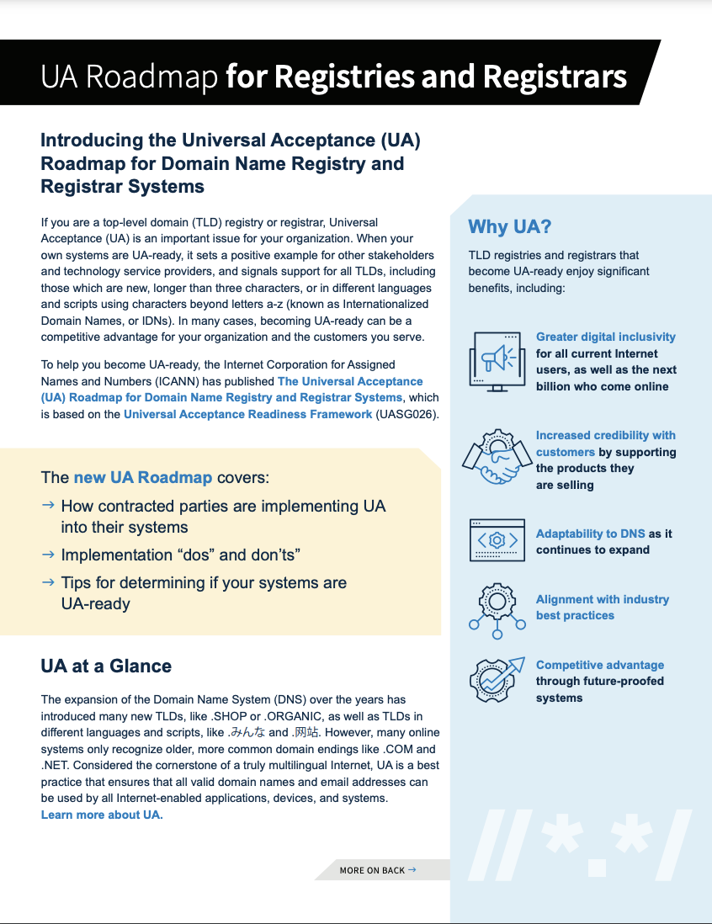
Какую роль играете в этом вы: регистраторы и регистратуры доменов
Оцените связанные с UA недочеты в клиентских системах.
Обновите клиентские системы, чтобы обеспечить поддержку UA; в качестве руководства может служить Дорожная карта по UA для систем регистратур и регистраторов доменных имен.
Повысьте осведомленность о UA среди заинтересованных сторон вашего бизнеса и побудите их также обновить свои системы.

Slide 25
Какую роль играете в этом вы: Владельцы доменов
Обратитесь к интернет-провайдеру (ISP), у которого размещены ваш сайт и электронная почта, чтобы узнать о готовности его служб к универсальному принятию.
Уточните у администратора своего сайта и электронной почты, готовы ли ваш сайт и электронная почта к универсальному принятию. Если это не так, подумайте о том, чтобы взять на себя инициативу по обновлению и подготовке к UA.
Проинформируйте своего интернет-провайдера, веб-разработчиков и администратора электронной почты об универсальном принятии и попросите обновить свои системы, чтобы они были готовы к UA.
Предложите им ознакомиться с более подробной информацией в отчете о готовности к универсальному принятию за 2023 ФГ. Вы можете воспользоваться шаблоном письма или, в качестве альтернативы, зарегистрировать проблему.

Slide 26
Дополнительные усилия ЮНЕСКО и ICANN по продвижению цифровой инклюзивности
ЮНЕСКО реализует множество программ по развитию многоязычия в интернете.
ICANN запускает следующий раунд новых gTLD, чтобы способствовать расширению цифровой инклюзивности.
В следующих разделах рассказывается об этой работе ЮНЕСКО и ICANN.

Slide 27
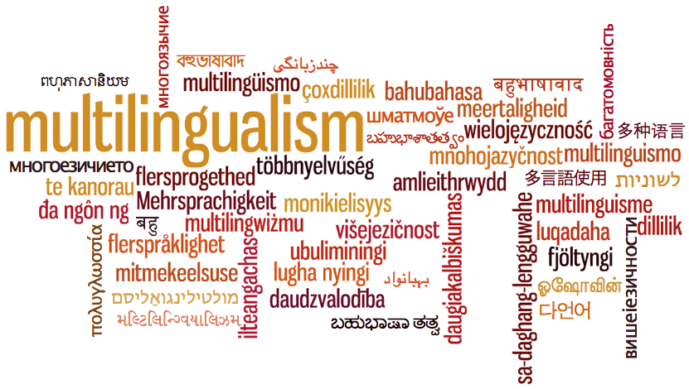
Обязательства ЮНЕСКО по развитию многоязычия
Установление стандартов с помощью нормативных документов
Рекомендация 2003 г. о развитии и использовании многоязычия и всеобщем доступе к киберпространству
Пропаганда интернета, более разнообразного в языковом плане
Направление работы C8 ВВУИО: Культурное разнообразие и самобытность, языковое разнообразие и местный контент
Партнерство с Форумом по управлению интернетом (IGF) по теме «Язык и инклюзивность — многоязычные имена»
Наращивание потенциала для расширения возможностей сообществ по производству контента, отличающегося языковым разнообразием
Инструментарий цифровых инициатив для коренных народов
Третий ключевой подход «Нормализация» направлен на содействие универсальному принятию использования языков коренных народов
Работа с партнерами для поддержки низовых инициатив
Сотрудничество с технологическими компаниями для разработки клавиатур для языков коренных народов

Slide 28
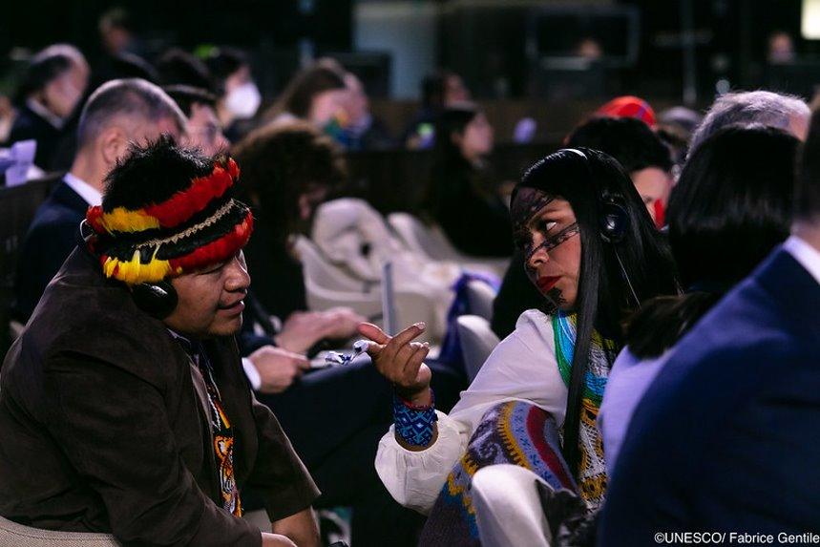
Многоязычие и всеобщий доступ к киберпространству (2003)
Рекомендация о развитии и использовании многоязычия и всеобщем доступе к киберпространству (2003)
Рекомендация посвящена четырем областям:
Разработка многоязычного контента и систем
Облегчение доступа к сетям и услугам
Разработка общедоступного контента
Подтверждение справедливого баланса между интересами правообладателей и общественными интересами

Slide 29
Международное десятилетие языков коренных народов
IDIL 2022-2032
Привлечь внимание к критической потере языков коренных народов и настоятельной необходимости сохранения, возрождения и продвижения языков коренных народов
Принять срочные меры на национальном и международном уровнях.
В Глобальном плане действий IDIL в тематической области «Расширение цифровых возможностей» указаны следующие задачи:
Расширение возможностей молодежи и профессионалов из числа коренных народов в области цифровых навыков, грамотности в области цифровых средств информации и онлайн-активизма.
Содействие лучшей представленности и многоязычному доступу языков коренных народов в средствах массовой информации и технологиях.
Укрепление партнерства между государственным и частным секторами и разработка стандартов для оцифровки языков и участия коренных народов в создании контента.
ЮНЕСКО выступает в качестве ведущей организации по проведению Международного десятилетия в сотрудничестве с ДЭСВ ООН и другими соответствующими учреждениями в рамках имеющихся ресурсов.
Создание специальной группы по вопросам цифрового равенства и доменов

Slide 30
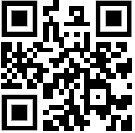
Всемирный атлас языков ЮНЕСКО
Всемирный атлас языков — это интерактивный онлайн-инструмент, который документирует состояние языков во всем мире, стремясь предоставить подробную информацию о языках как коммуникативных инструментах и ресурсах знаний в их социокультурном и социально-политическом контексте.
Атлас охватывает 8324 языка, задокументированных правительствами, учреждениями и учеными, из которых около 7000 все еще используются.
ЮНЕСКО сотрудничает с координаторами, назначенными государствами-участниками, в целях сбора и документирования информации о языковом разнообразии, а также организует обучение для повышения их потенциала в области цифровых преобразований.
Атлас изучает возможность использования интерфейса программирования приложений (API) для расширения доступа к цифровым инструментам с упором на языки коренных народов и языки с ограниченными ресурсами:
онлайн-инструмент перевода, использующий открытые данные для получения высококачественных переводов
модели искусственного интеллекта для преобразования речи в текст
онлайновые словари языков коренных народов
https://en.wal.unesco.org/

Slide 31
Программа ICANN New gTLD: следующий раунд и программа поддержки кандидатов
В ближайшем будущем появятся новые возможности для получения нового домена общего пользования верхнего уровня (gTLD), включая интернационализированные доменные имена (IDN).
Ожидается, что период приема заявок на участие в следующем раунде откроется во втором квартале 2026 года.
Следующее расширение системы доменных имен (DNS) позволит физическим лицам и организациям управлять своим присутствием и идентификацией в интернете.
Доменные имена на различных языках и с различными наборами символов помогут обеспечить цифровую инклюзивность в интернете.
Программа поддержки кандидатов (ASP) поможет кандидатам из регионов с недостаточным уровнем обеспеченности услугами и развивающихся рынков.
Включает финансовую и нефинансовую поддержку для квалифицированных кандидатов.
Более подробная информация об этих программах приведена ниже.

Slide 32
Повысить инклюзивность интернета: Программа поддержки кандидатов на новые gTLD
Предоставить возможности сообществам, организациям и регионам всего мира

Slide 33
Программа New gTLD
Программа новых доменов общего пользования верхнего уровня (gTLD) — это инициатива сообщества, направленная на дальнейшее расширение системы доменных имен.
Начиная с 2026 года, предприятия, сообщества, правительства и другие организации смогут подавать заявки на новые gTLD, отвечающие их потребностям.
.онлайн
.dance
.charity
.futbol
.paris
.baby
.host
.公益
Количество gTLD превысило 1 200.
.fast
.alibaba
.chase
.みんな
.com
.org
Notes:
Интернет начинался всего с нескольких gTLD. Можно предположить, что вам наиболее знакомы домены .com, .org или .net.
По мере развития интернета количество gTLD увеличивалось. ICANN запустила Программу New gTLD в 2012 году с целью поощрения инноваций, конкуренции и потребительского выбора в доменной отрасли. К концу марта 2021 года насчитывалось более 1200 gTLD.

Slide 34
Новые доменные имена, новые возможности использования
ПРИМЕРЫ:
Обслуживание разнообразных
культурных, географических,
языковых и профессиональных сообществ.
Предоставление сообществам и организациям возможности создать собственное пространство в интернете.
.photography
Профильные:
.rugby
.bank
playlist.new
Творческие инструменты:
doc.new
Укрепление доверия к бренду и повышение осведомленности о нем.
Управление и обеспечение безопасности вашего присутствия в интернете.
На основе местоположения:
.durban
.nyc
На основе алфавита:
.网址
شبكة.
Бренды:
.google
.apple
Онлайн-идентичность:
.blog
Notes:
Новые gTLD призваны расширить выбор для потребителей и могут быть использованы многими инновационными способами. Например, некоторые бренды используют TLD для внутреннего пользования, чтобы дать возможность своим сотрудникам и техническим специалистам создавать защищенные пространства в интернете.
.bank повышает доверие к системе интернет-банкинга, так как в этом домене обслуживаются только финансовые отрасли и предоставляется защищенное, проверенное и легко идентифицируемое местоположение в интернете.
.nyc был создан, чтобы показать разнообразие взглядов, людей и предприятий, которые делают Нью-Йорк городом, известным всем своей яркостью.
.new, с другой стороны, можно использовать только для создания новых задач, например, для открытия нового документа Google или нового плейлиста Spotify.
gTLD могут представлять культуры, бренды, географические регионы, сообщества, особые интересы и многое другое (например, .community, .london, .sport).

Slide 35
Возможности gTLD
Общение и обслуживание новых групп:
Компании и бренды
Сообщества и культуры
География
(например, города и регионы)
Правительства — местные и национальные — и МПО
Целевые клиенты или участники
Пользователи различных алфавитов
Notes:
Для бизнеса gTLD — это возможность брендинга. И эта возможность практически безгранична; она позволяет компаниям, коммерческим организациям или целым отраслям создавать свой уникальный бренд в интернете.
Новые gTLD принесут пользу людям, компаниям и сообществам — от коренных, религиозных и языковых общин до компаний и правительств, которые хотят обращаться к клиентам и группам интересов на местном языке, и до сообществ, объединенных общей страстью или общностью, но разбросанных по всему миру. У этих групп и организаций есть возможность обозначить свое сообщество, ценности, географические или культурные ниши с помощью нового gTLD.

Slide 36
Преимущества управления gTLD
Управление брендом
Повышение доверия
Контроль над правилами и политиками
gTLD предоставляют организациям возможность добиваться результатов в глобальном масштабе.
Возможности монетизации
Гибкость и креативность
Повышенная безопасность
Локализация
Notes:
Помимо уникального «лейбла» или имени, gTLD имеет множество потенциальных преимуществ:
Повышенная безопасность: оператор регистратуры имеет возможность применять меры безопасности, разработанные специально для этого домена, что снижает риск таких киберугроз, как фишинговые атаки.
Возможности монетизации: оператор регистратуры может продавать доменные имена в gTLD, что может генерировать доход.
Повышение доверия: наличие gTLD может повысить авторитет и надежность бренда в глазах пользователей.
Управление брендом: gTLD предоставляет гораздо больше возможностей контролировать свой бренд в интернете.
Гибкость и креативность: как оператор регистратуры, вы можете создавать доменные имена, которые наиболее релевантны и креативны для вашей конкретной ниши или отрасли.
Контроль над правилами и политиками: хотя некоторые правила устанавливаются согласованными политиками ICANN, оператор регистратуры, как правило, может самостоятельно определять регистрационную политику gTLD, включая то, кто может регистрировать доменные имена в gTLD и для каких целей.
Локализация: наличие собственного gTLD позволяет использовать локализованные доменные имена, ориентированные на конкретные регионы или языки, что улучшает глобальный охват вашего домена и его релевантность.

Slide 37
Критерии поддержки кандидатов
Чтобы получить право на помощь в рамках Программы поддержки кандидатов, последние должны пройти следующие проверки:
Общая комплексная проверка организации
Комплексная проверка ответственности перед общественностью
Потребность в финансовой помощи
Финансовая стабильность
Статус организации, соответствующей критериям отбора
Notes:
Критерии оценки для отбора включают:
Общая комплексная проверка организации
Комплексная проверка ответственности перед общественностью
Потребность в финансовой помощи
Финансовая стабильность
Статус организации, соответствующей критериям отбора
Полное руководство по процессу подачи заявки на участие в ASP можно найти в Руководстве по ASP. Через несколько минут мы обсудим этот вопрос подробнее.

Slide 38
Программе поддержки кандидатов
Подача заявки на gTLD стоит дорого и для многих может быть недоступной. Программа поддержки кандидатов делает процедуру подачи заявки на gTLD более доступной для организаций, которые хотели бы это сделать, но не могут из-за ограниченных финансовых возможностей и отсутствия других ресурсов.
Кандидаты должны относиться к одному из следующих типов организаций:
Некоммерческие,
неправительственные и благотворительные организации
Межправительственные организации
Организации коренных народов/племен
Микро- и малый бизнес социальной направленности или работающий в условиях менее развитой экономики
Notes:
Чтобы подать заявку на участие в Программе поддержки кандидатов, кандидаты должны представлять собой одну из этих организаций:
некоммерческая, неправительственная или благотворительная организация;
межправительственная организация;
организация коренных народов/племен;
или малый бизнес социальной направленности или расположенный в стране с развивающейся экономикой.
Кандидаты должны подтвердить, что они относятся к одному из типов организаций, указанных в этом списке, и предоставить соответствующие документы.

Slide 39
Портфолио участника Программы поддержки кандидатов
Программа поддержки кандидатов предоставляет ряд финансовых и иных услуг кандидатам, соответствующим требованиям отбора и получившим право на участие в программе.
Финансовая помощь
Снижение на 75-85% размера применимой платы за рассмотрение заявки на gTLD
Кредит в размере платы за участие
Снижение/отмена базовых сборов, оплачиваемых оператором регистратуры
Нефинансовая помощь
Учебные материалы: подача заявки на gTLD, получение статуса оператора регистратуры
Программа по наращиванию потенциала / Менторская программа
Доступ к консультанту по работе с кандидатами
Список волонтеров-поставщиков профессиональных услуг
Notes:
Кандидатам, получившим право на поддержку, в рамках программы предоставляется ряд финансовых и нефинансовых услуг, призванных помочь им подать заявку на gTLD.
Финансовая помощь включает в себя снижение платы за обучение (скидку в размер от 75 до 85%) в зависимости от имеющихся средств и количества кандидатов, претендующих на поддержку.
75% — минимальный размер снижения платы для поддерживаемых кандидатов; 85% — максимальный размер снижения платы для поддерживаемых кандидатов.
Просим отметить, что плата снижается только применительно к одной заявке на gTLD от одного поддерживаемого кандидата.
Прошедшие отбор кандидаты на ASP, которые будут участвовать в процедурах разрешения споров в рамках Программы New gTLD, также будут иметь право на кредит в размере платы за участие.
Нефинансовая помощь подразумевает доступ к учебным материалам и ресурсам, консультантам, которые предоставят помощь в подготовке вашей заявки, и профессиональным услугам волонтеров.

Slide 40
Основные даты
НОЯБРЬ 2024 года
ДЕКАБРЬ 2025
АПРЕЛЬ 2026 года
3-й кв. 2026 года
Подача заявки на участие в Программе поддержки кандидатов
Руководство кандидата
Подача заявки на gTLD
Период приема заявок на ASP (19 ноября 2024 – 19 ноября 2025)
Руководство кандидата является важнейшим ресурсом для программы и будет доступно предположительно в декабре 2025 года
Прием заявок на новые gTLD начнется в апреле 2026 года
Даты могут уточняться
Notes:
Вот некоторые из важных дат, на которые вам следует обратить внимание. Прием заявок на Программу поддержки кандидатов начнется 19 ноября этого года. Окончательная версия Руководства кандидата на участие в Программе New gTLD будет готово предположительно в декабре 2025 года. Ожидается, что прием заявок на участие в Программе New gTLD начнется в апреле 2026 года.

Slide 41
Будьте в курсе событий
Подпишитесь на лист рассылки, отправив письмо на адрес nextroundinfo@icann.org
Запросы общего характера: globalsupport@icann.org
Новости: https://newgtldprogram.icann.org

Slide 42
Полезные ресурсы для кандидатов на поддержку
ИНФОРМИРОВАНИЕ И ВЗАИМОДЕЙСТВИЕ
Сайт Программы поддержки кандидатов
Руководство по Программе поддержки кандидатов
Вики-страница группы IRT по Программе поддержки кандидатов
Справочная информация о Программе поддержки кандидатов
Примеры использования gTLD
Курсы на платформе ICANN Learn

Slide 43
Взаимодействуйте с ICANN — программы Fellowship и NextGen
Цель программы Fellowship ICANN – повышение разнообразия участников мультистейкхолдерной модели через создание возможностей для выходцев из сообществ с недостаточным уровнем обеспеченности услугами и из недостаточно представленных групп, желающих стать активными участниками сообщества ICANN.
Подайте заявку на участие в программе ICANN Fellowship.
Корпорация ICANN ищет представителей следующего поколения, желающих активно взаимодействовать с региональными сообществами и заниматься формированием будущей глобальной политики в отношении интернета. В ICANN ни на день не прекращается работа над важными вопросами.
Подайте заявку на участие в программе ICANN NextGen.

Slide 44
Примите участие в работе над универсальным принятием!
Для получения дополнительных сведений об универсальном принятии обратитесь по следующим адресам электронной почты info@uasg.tech или UAProgram@icann.org
Все документы и материалы, посвященные универсальному принятию, представлены здесь: https://uasg.tech и https://icann.org/ua.
Следите за работой UASG в социальных медиа, используя хэштег #Internet4All
Информация и последние события в Группе управления по универсальному принятию: www.uasg.tech
Twitter: @UASGTech
LinkedIn: https://www.linkedin.com/company/uasgtech/
Facebook: https://www.facebook.com/uasgtech/

